Slide 1
Redes Neuronales Convolucionales (CNN)
Detección de objetos y segmentación

Slide 2
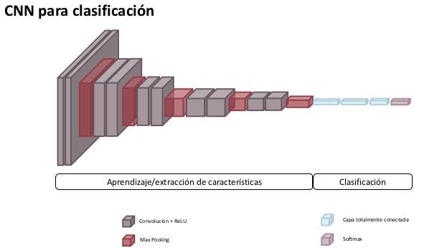

Slide 3
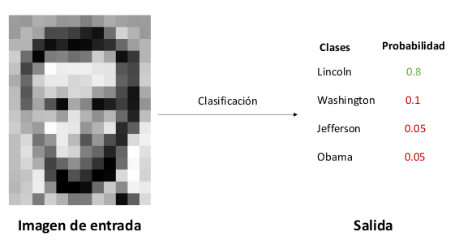

Slide 4
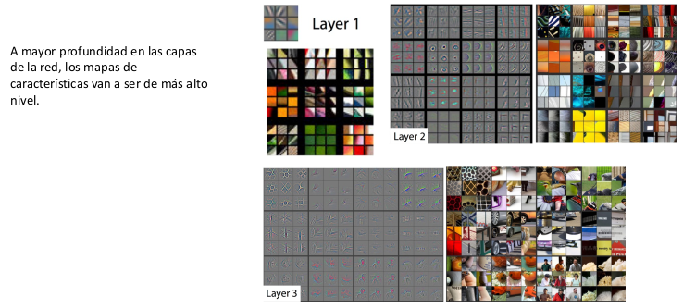
Redes Neuronales Convolucionales

Slide 5
Redes Neuronales Convolucionales

Slide 6
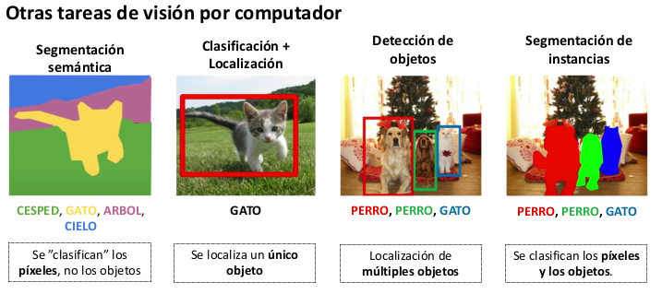
Redes Neuronales Convolucionales

Slide 7
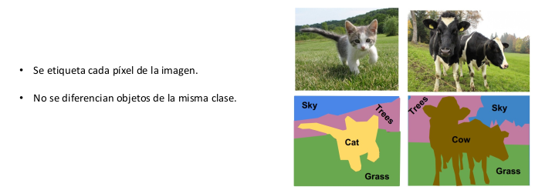
Segmentación semántica

Slide 8
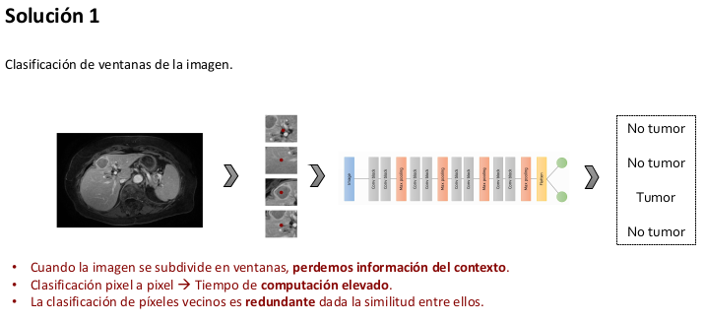
Segmentación semántica

Slide 9
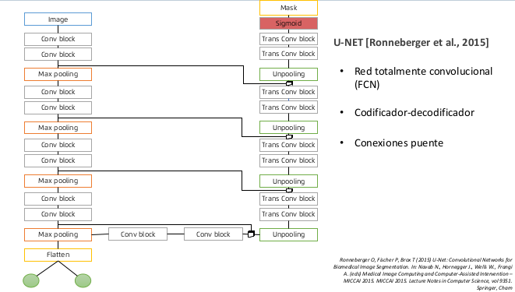
Segmentación semántica

Slide 10
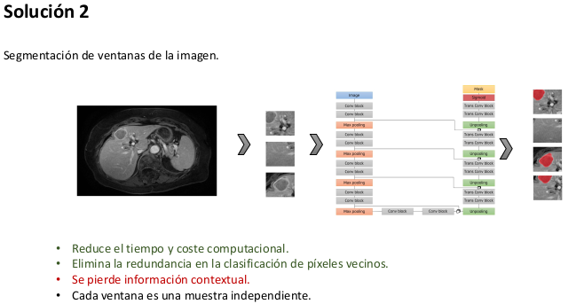
Segmentación semántica

Slide 11
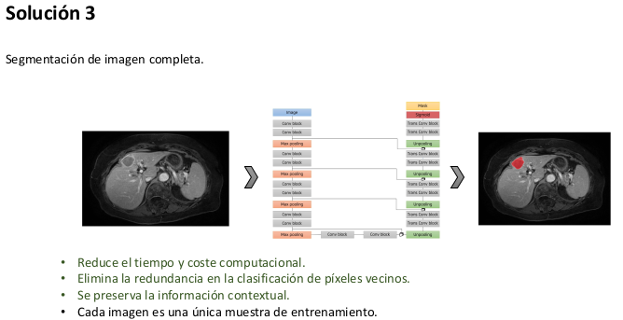
Segmentación semántica

Slide 12
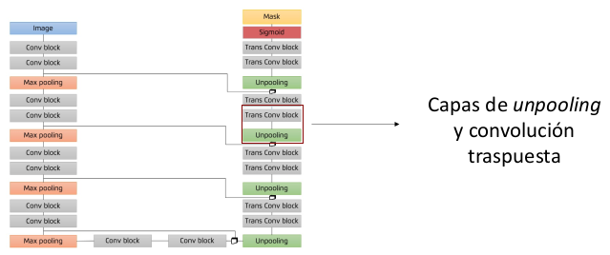
Segmentación semántica

Slide 13
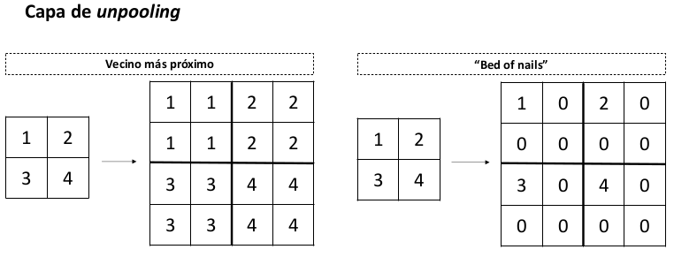
Segmentación semántica

Slide 14
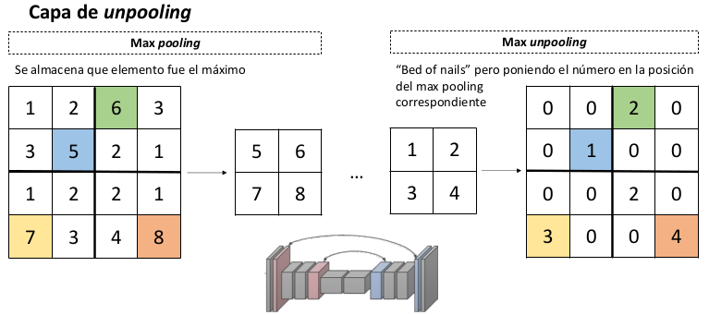

Segmentación semántica

Slide 15
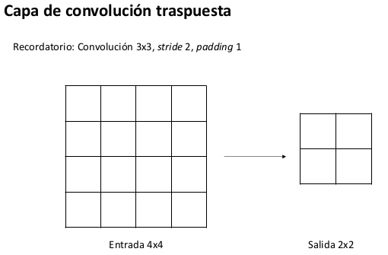
Segmentación semántica

Slide 16
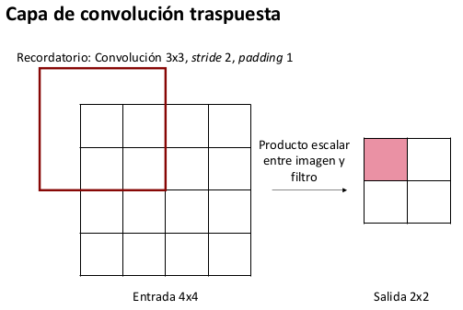
Segmentación semántica

Slide 17
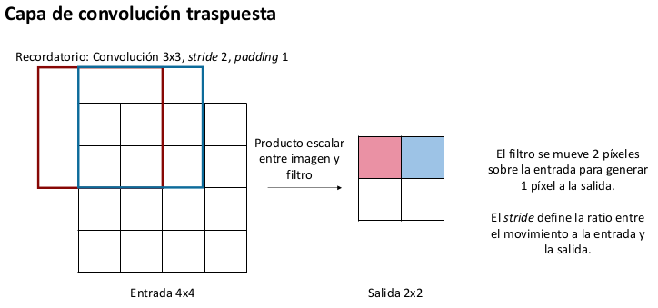
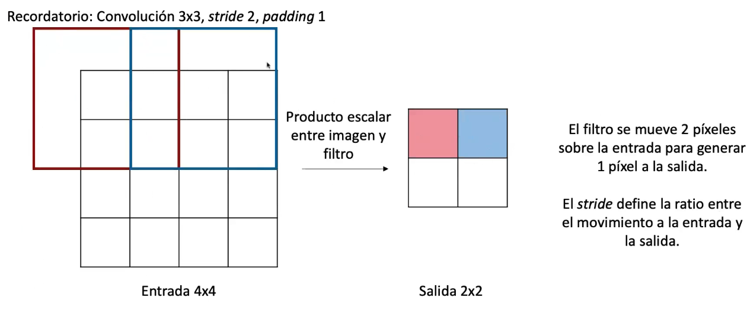
Segmentación semántica

Slide 18
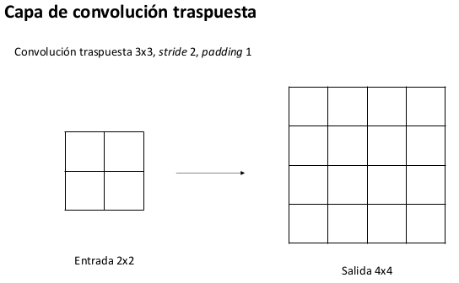
Segmentación semántica

Slide 19
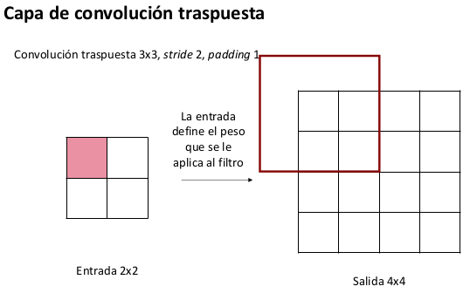
Segmentación semántica

Slide 20
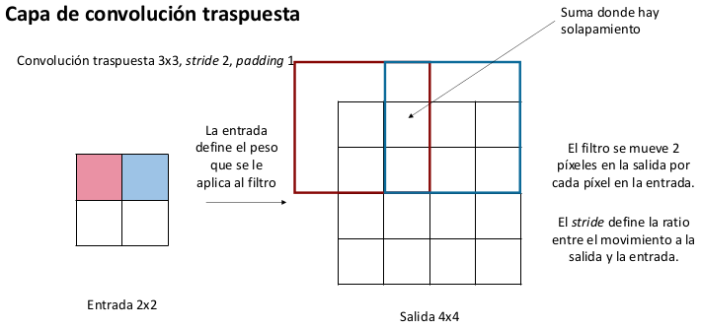
Segmentación semántica

Slide 21
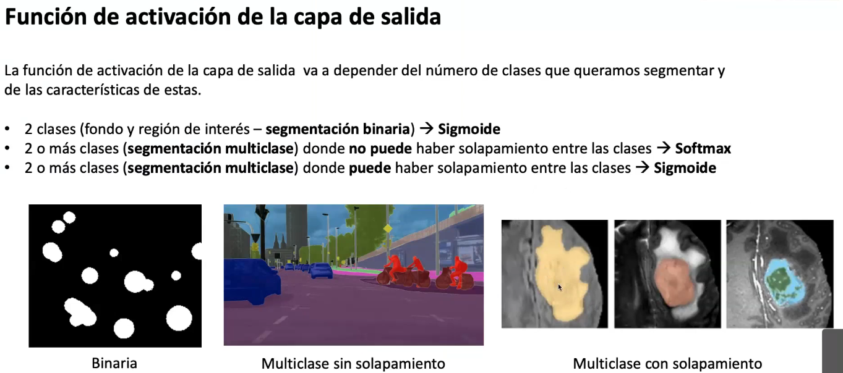
Segmentación semántica

Slide 22
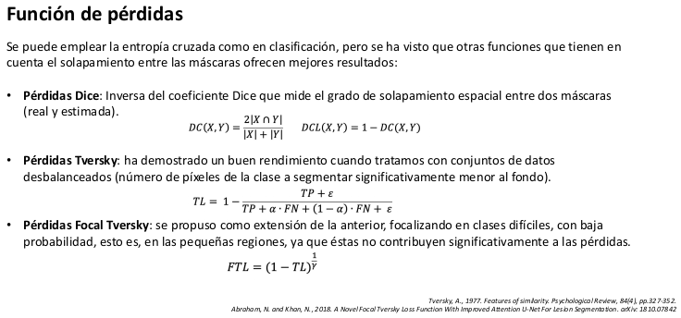
Segmentación semántica

Slide 23
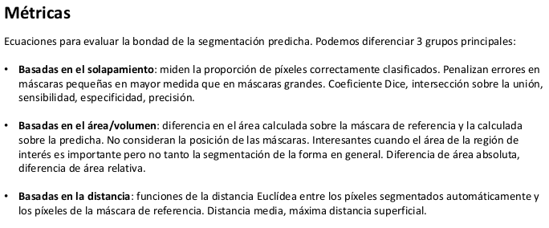
Segmentación semántica

Slide 24
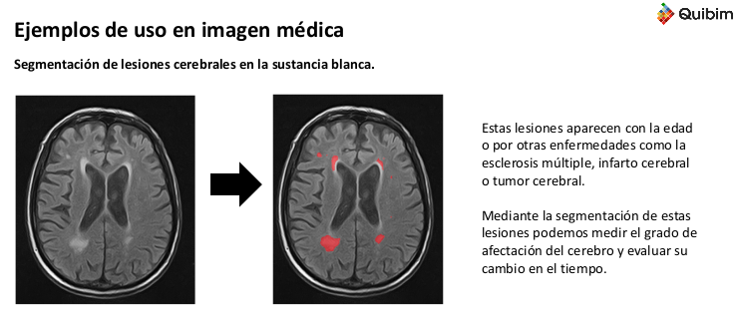
Segmentación semántica

Slide 25
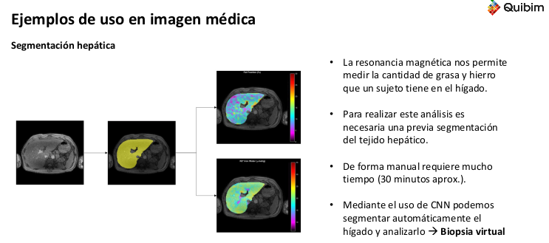
Segmentación semántica

Slide 26
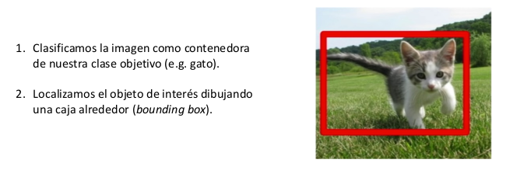
Clasificación + localización

Slide 27
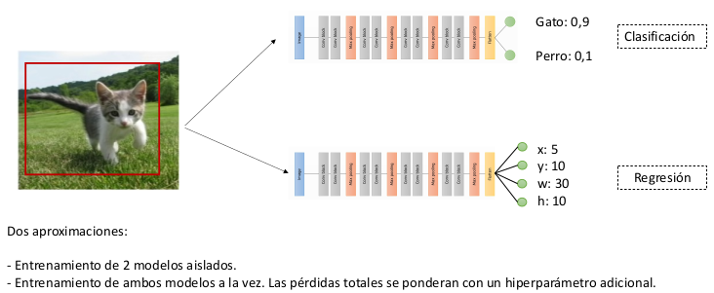
Clasificación + localización

Slide 28
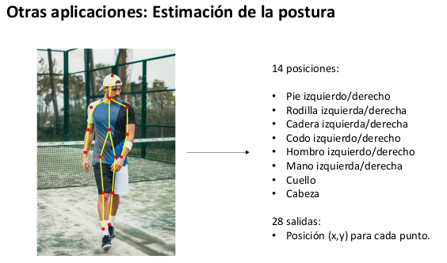
Clasificación + localización

Slide 29
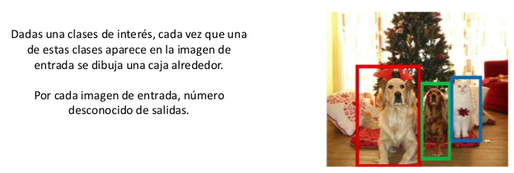
Detección de objetos

Slide 30
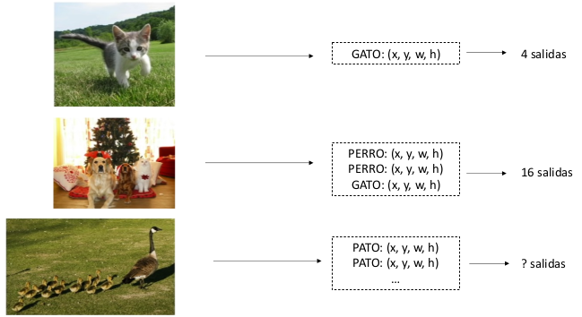
Detección de objetos

Slide 31
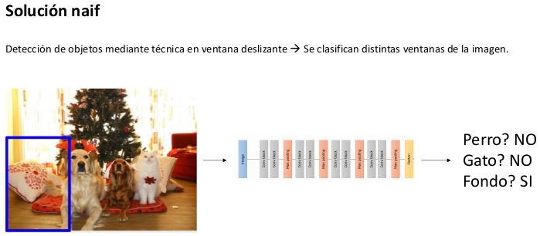
Detección de objetos

Slide 32
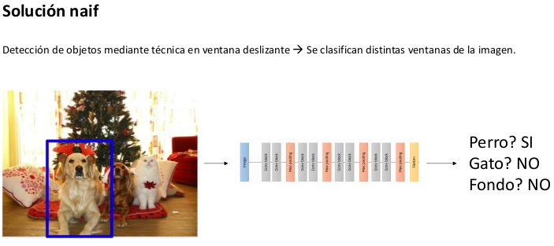
Detección de objetos

Slide 33
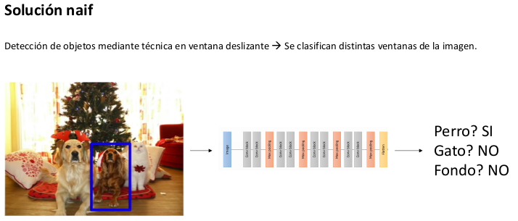
Detección de objetos

Slide 34
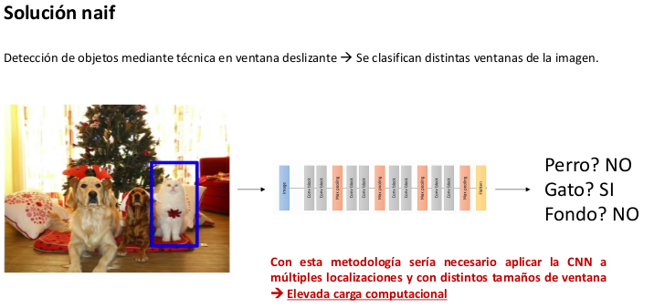
Detección de objetos

Slide 35
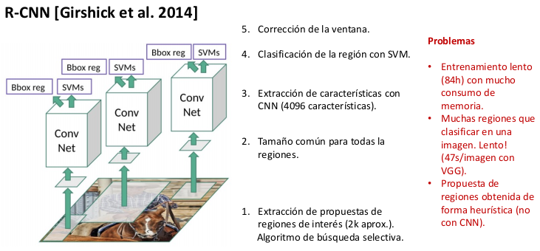
Detección de objetos

Slide 36
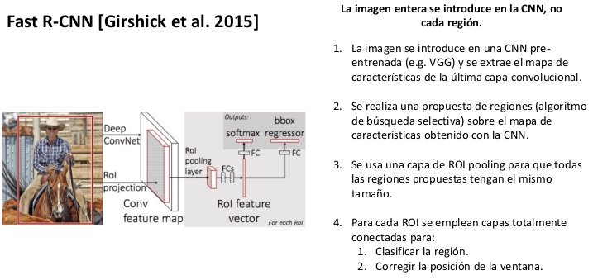
Detección de objetos

Slide 37
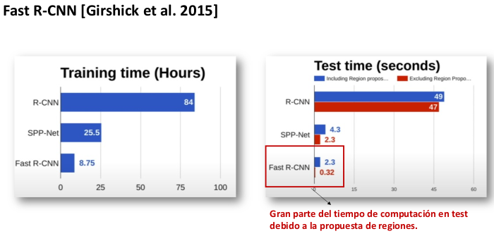
Detección de objetos

Slide 38
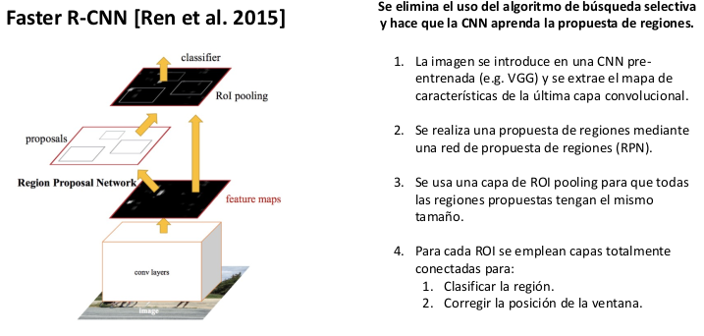
Detección de objetos

Slide 39
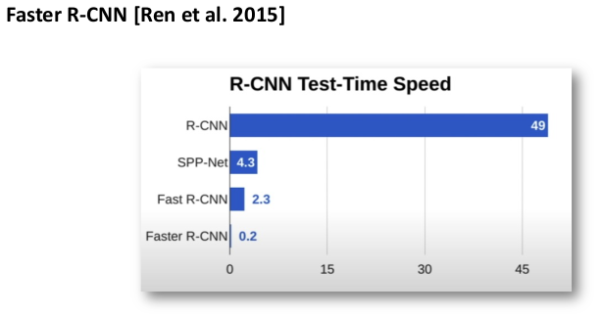
Detección de objetos

Slide 40
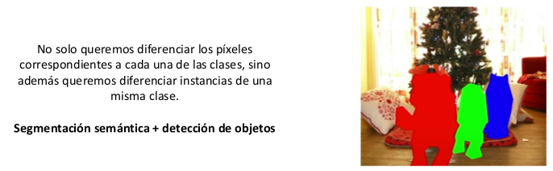
Segmentación de instancias

Slide 41
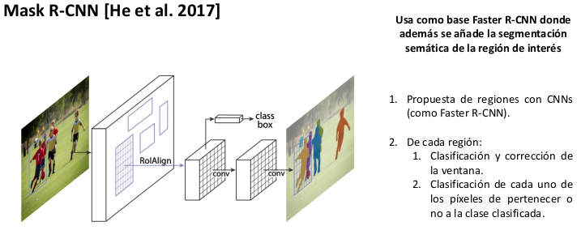
Segmentación de instancias

Slide 42
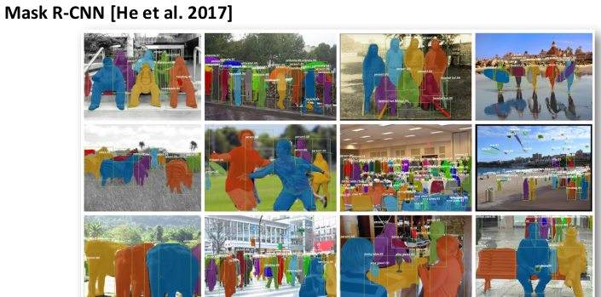
Segmentación de instancias

Slide 43
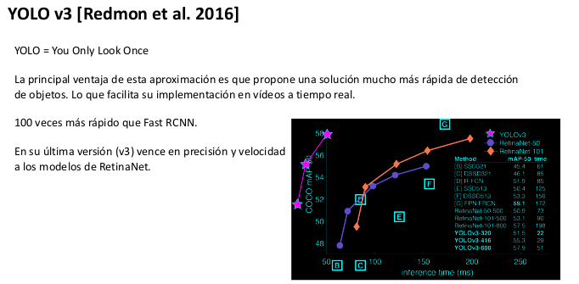
Segmentación de instancias

Slide 44
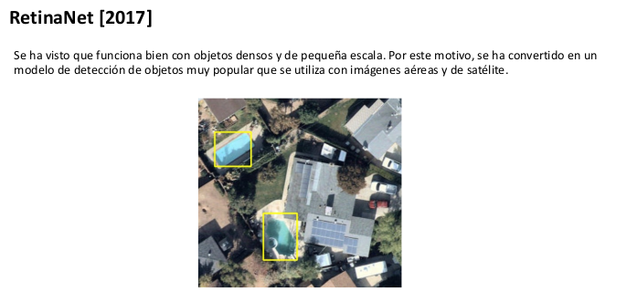
Segmentación de instancias

Slide 45
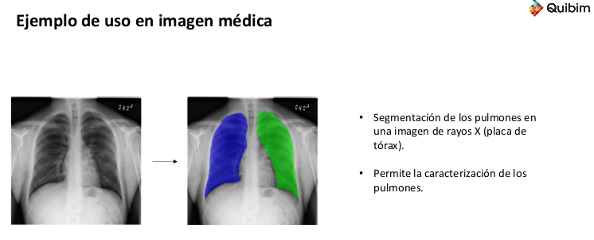
Segmentación de instancias

Slide 46
Biografía:
Ana Jiménez Pastor (Curso CEFIRE)

